Slide 1

#asktom
Hackathon @InsurTech
Notes:
Deiner Ersten-Hilfe bei Schäden

Slide 2

Motivation
Informationsasymmetrie
Distanz
Dauer
→ Erste-Hilfe bei Schäden
Ist das versichert?
Was muss ich jetzt machen?
Notes:
Bisher haben dich Schäden genervt und Versicherungsfälle können dich sogar völlig überfordern.
Manchmal passieren Schäden und du weißt gar nicht, dass diese versichert sind.
Manchmal passieren Schäden und du fragst dich, an wen du dich wenden kannst?
Manchmal passieren Schäden und du möchtest nichts weiter als eine schnelle Schadensregulierung.
Informationsasymmetrie: Verstehen. Dein Schaden. Deine Versicherung.
Distanz: Kontakt zur Versicherung? Zuständiger Sachbearbeiter?
Dauer: Warten auf erste Informationen. Vl Schadensregulierung

Slide 3
#asktom
1
2
Sprich mit Tom und zeige ihm Bilder
vom Schaden
Tom versteht dich und deine
Versicherungen
Notes:
Asktom hilft
Du kannst mit ihm sprechen und ihm bilder vom schaden zeigen
Tom vers...

Slide 4

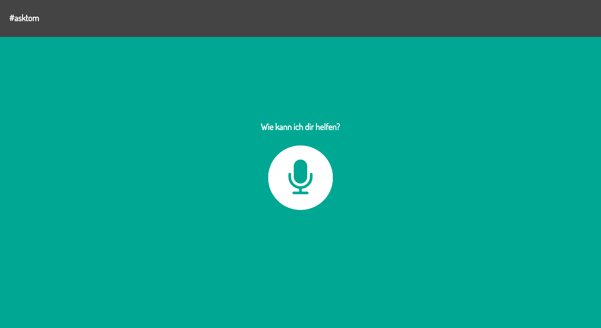
Live Demo

Slide 5
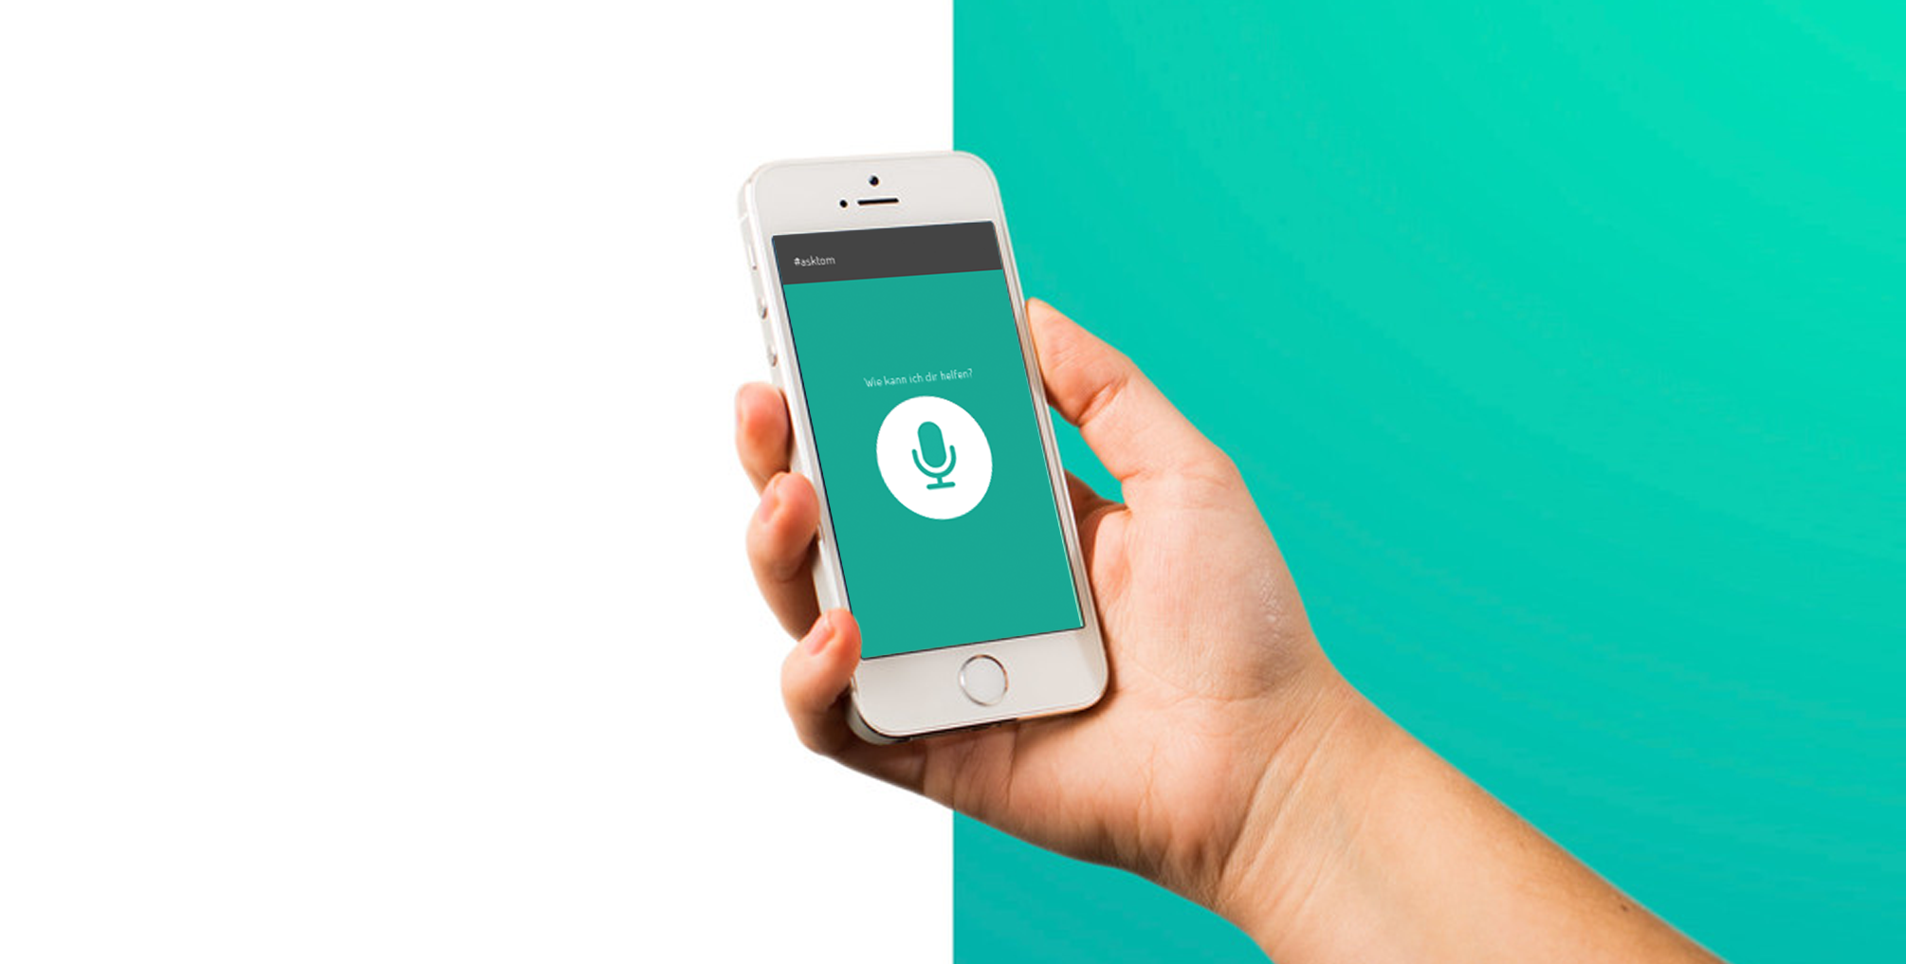
Use Cases
Teppich
Küche
Kleidung
Tablet
Laptop
Motorrad
Weinfleck
Smartphone
Steinschlag
Brandfleck
Glasscheibe
Fernseher
Geschirr
Tisch
Auto
Vase
Küche
Wohnungstür
Fahrrad
Computer
Notes:
Einfache Kontaktmöglichkeit
Informationen über deine versicherungen
dokumentation des schadens
Schnelle schadensregulierung

Slide 6
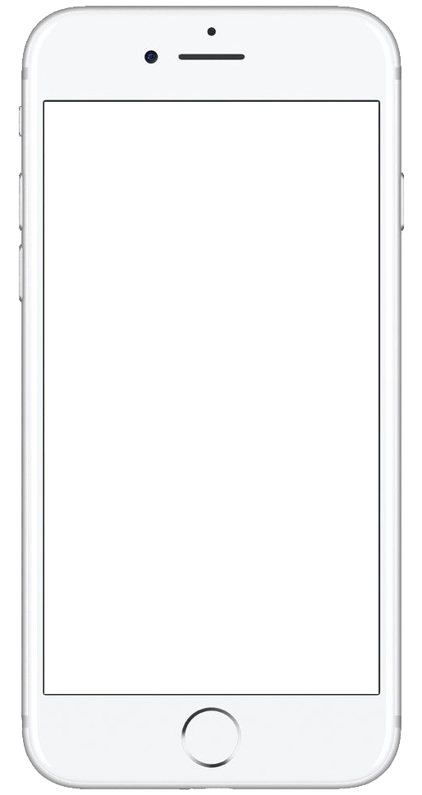
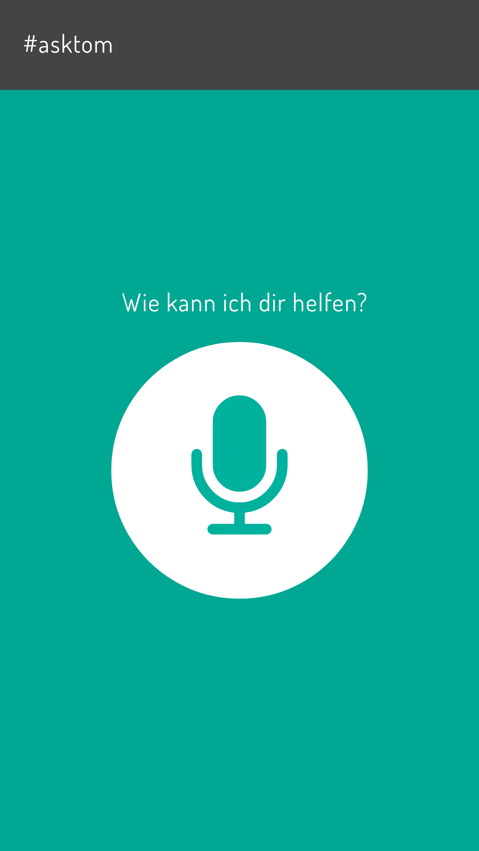
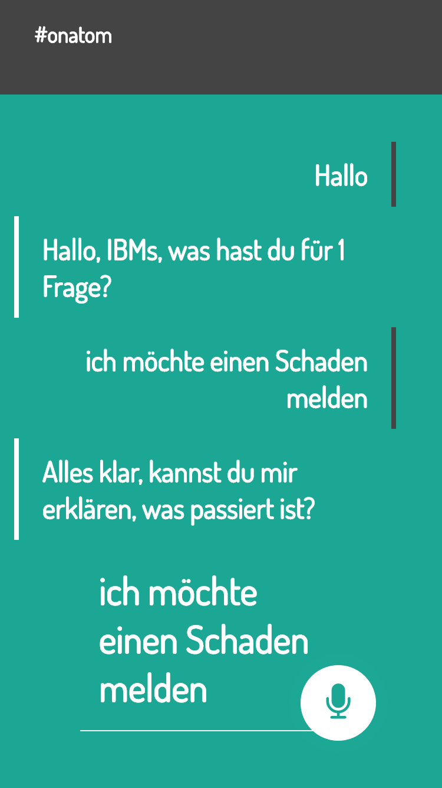
Mobile Webapp
Notes:
Welche Schaden dir auch immer passiert.
Egal welche Versicherungen du abgeschlossen hast.
Du hast asktom immer in deirner Hosentasche.
Deine Erste-Hilfe bei Schäden.

Slide 7

Ausblick
Notes:
Wir entwickeln asktom auf ständig für dich weiter. Neuste Technologien
Vollautomatisches vertragsmanagement
Vergleichen, abschließen, regulieren, kündigen

Slide 8
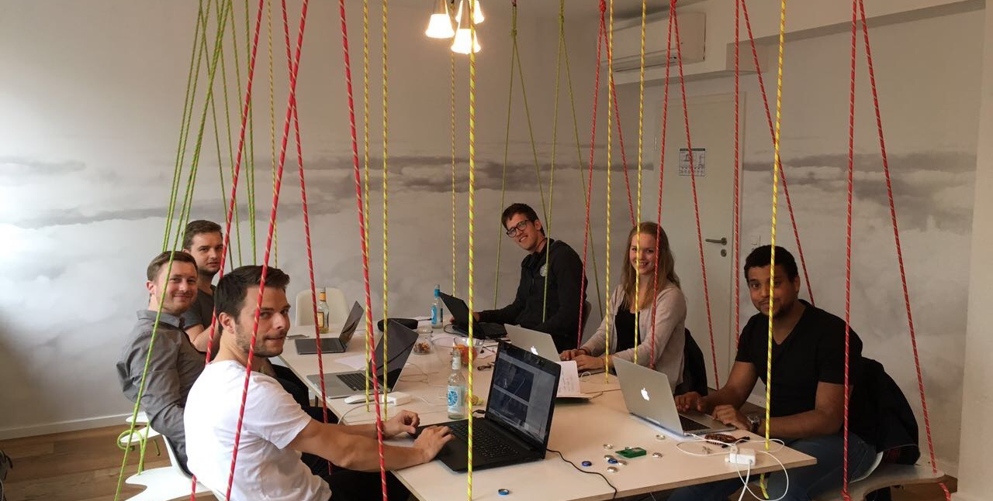
Vielen Dank!

Slide 9
Conversation
Kognitiver Service
Natürliche Dialoge
Menschliche Absichten
Kontextbasierte App Steuerung

Slide 10
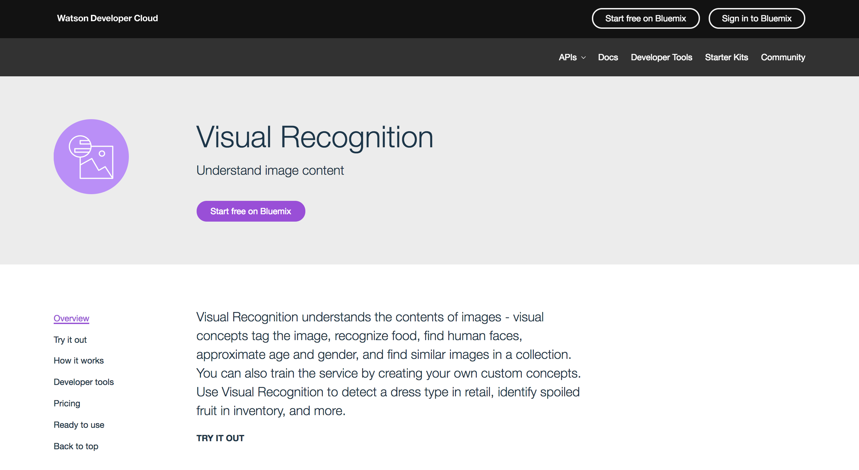
Visual Recognition
Kognitiver Service
Schadensgegenstände
Schadensart
Schadensumfang

